Slide 1
Pseudokod

Slide 2
Aritmetičke operacije
Nabroji aritmetičke operacije u pseudokodu
Koliko je 25 mod 4
Koliko je 25 div 4

Slide 3
Relacijski operatori
Nabroji relacijske operatore i objasni značenje

Slide 4
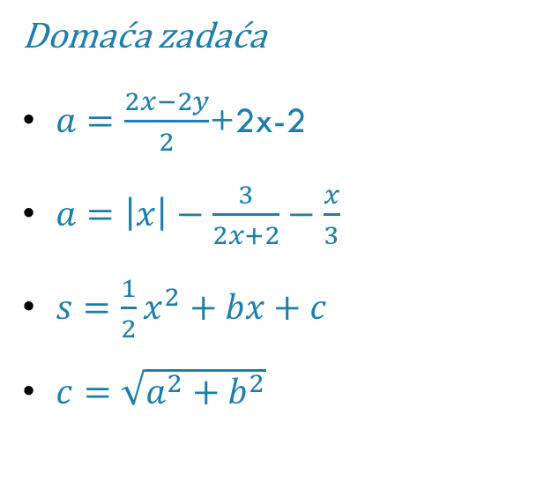

Napiši kao izraz u pseudokodu
$a=\frac{2x−2y}{2x}$+10
$a=\left|x\right|−\frac{3x}{2x+2}−1$
$s=\frac{a}{2}t^{2}+vt$
$x=\frac{−b+\sqrt{b^{2}−4ac}}{2a}$
Domaća zadaća
$a=\frac{2x−2y}{2}$+2x-2
$a=\left|x\right|−\frac{3}{2x+2}−\frac{x}{3}$
$s=\frac{1}{2}x^{2}+bx+c$
$c=\sqrt{a^{2}+b^{2}}$

Slide 5
Napiši kao matematički izraz
Domaća zadaća
X=3*a/4*b+2*b
X=abs(sqr(a)+2*b)/c
X=3*a+2*b/3*a
X=3*(a+2)*b/3*a
X=(3*a+2*b)/(3*a)
X=abs(sqrt(a)+2*b)

Slide 6
Koliko je x
Domaća zadaća
X:=3+25 MOD 3 ;
X:=(15 MOD 3+2)*3;
X:=22 MOD 3 +14 DIV 2;
X:=sqrt(9) MOD 3;
X:=2*sqr(-3)+round(3,54)+trunc(4,66)
X:=2+20 MOD 3 ;
X:=(15 MOD 2+2)*3;
X:=20 MOD 3 +14 DIV 3;
X:=sqrt(4) MOD 3;
X:=2*sqr(-2)+round(3,54)
X:=2*sqr(-2)+trunc(3,54)

Slide 7
Odredi x, y i z
x:= round (13,5);
y:=x MOD 2;
z:=x-y;
x:=x+y;
y:=x-z;

Slide 8
Što će se ispisati?
X=1;
Y=6;
Z=0;
za i:=x do y činiti { z:=x-1; x=x+1; } izlaz x;
Domaća zadaća
X=1;
Y=6;
Z=10;
za i:=x do y činiti { z:=x-1; x=x+1; izlaz x; }

Slide 9
Što će se ispisati?
X:=10; za i:=0 do 10 činiti {
ako je (i MOD 2=0) I (i>4) onda {
X:=trunc(sqrt(x));
X:=x-1;
Izlaz (x);
}
}

Slide 10
Što će se ispisati?
Domaća zadaća
x:=0;
s:=0;
dok je x<7 činiti {
s:=s+x;
x:=x+1;
}
izlaz (s);
x:=5;
s:=0;
dok je x>0 činiti {
s:=s+x;
x:=x-1;
}
izlaz (s);

Slide 11
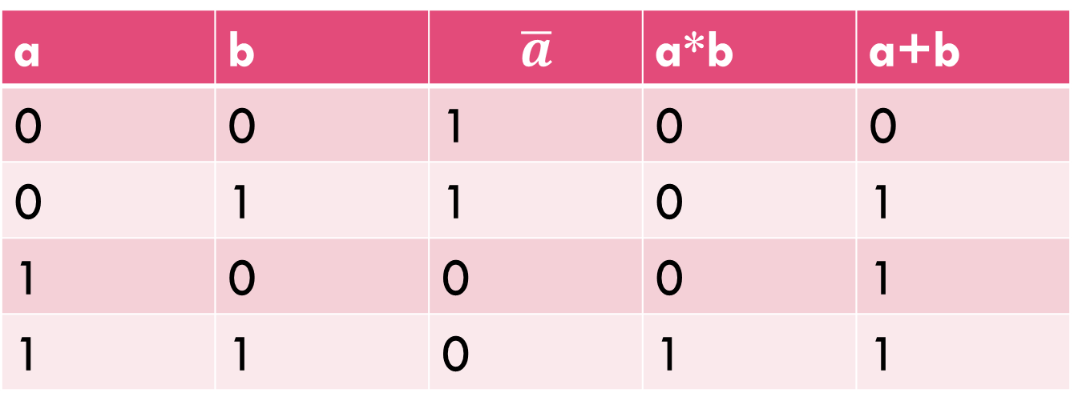
Logički operatori
Nabroji logičke operatore i objasni djelovanje
a | b | $$\overline{a}$$ | a*b | a+b
0 | 0 | 1 | 0 | 0
0 | 1 | 1 | 0 | 1
1 | 0 | 0 | 0 | 1
1 | 1 | 0 | 1 | 1

Slide 12
Odredi vrijednost izraza
(a>=c) I NE (b<=a) ILI (a<>b)
Za a=5, b=2, c=4
Za a=1, b=-2, c=5

Slide 13
Odredi vrijednost izraza
(a<0) ILI (b<0) I (a<b)
Za:
a=-1, b=-1
a=0, b=0
a=2, b=3
a=-2, b=3

Slide 14
Odredi izraz: broj a ima svojstvo da je pozitivan neparan broj koji nije djeljiv s 3.
(a > 0) I (a mod 2 = 1) I (a mod 3 <> 0)

Slide 15
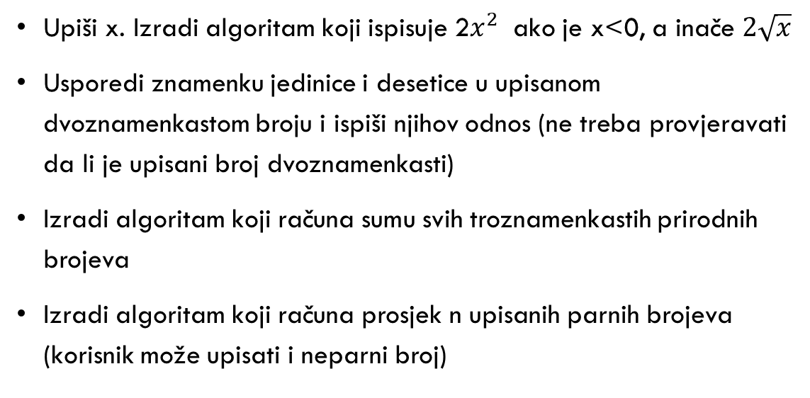
Petlja s unaprijed poznatim brojem ponavljanja
Upiši x. Izradi algoritam koji ispisuje 2$x^{2}$ ako je x<0, a inače $2\sqrt{x}$
Usporedi znamenku jedinice i desetice u upisanom dvoznamenkastom broju i ispiši njihov odnos (ne treba provjeravati da li je upisani broj dvoznamenkasti)
Izradi algoritam koji računa sumu svih troznamenkastih prirodnih brojeva
Izradi algoritam koji računa prosjek n upisanih parnih brojeva (korisnik može upisati i neparni broj)
Domaća zadaća
Izradi algoritam koji računa sumu svih dvoznamenkastih prirodnih brojeva Izradi algoritam koji računa prosjek upisanih tjednih jutarnjih temperatura

